Slide 1
История часов

Slide 2
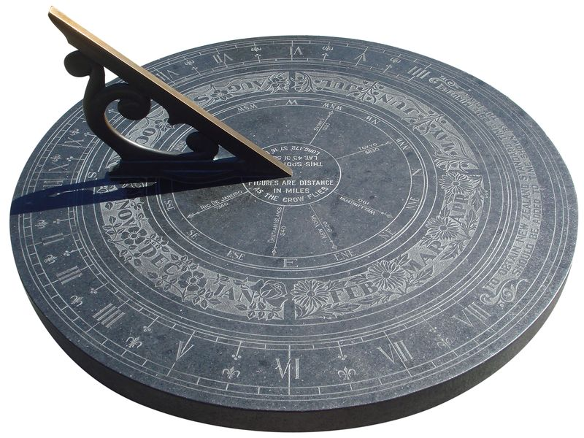
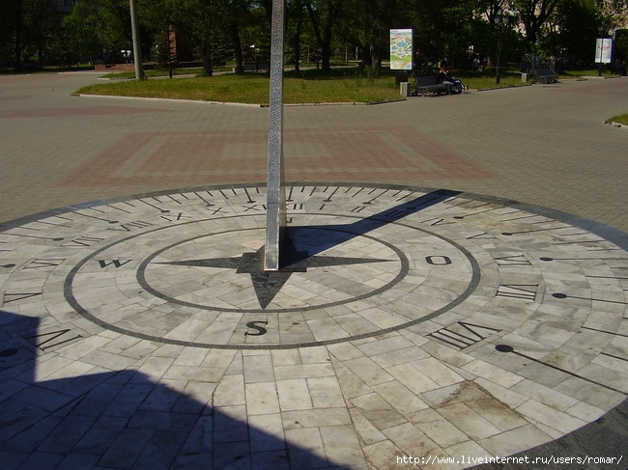
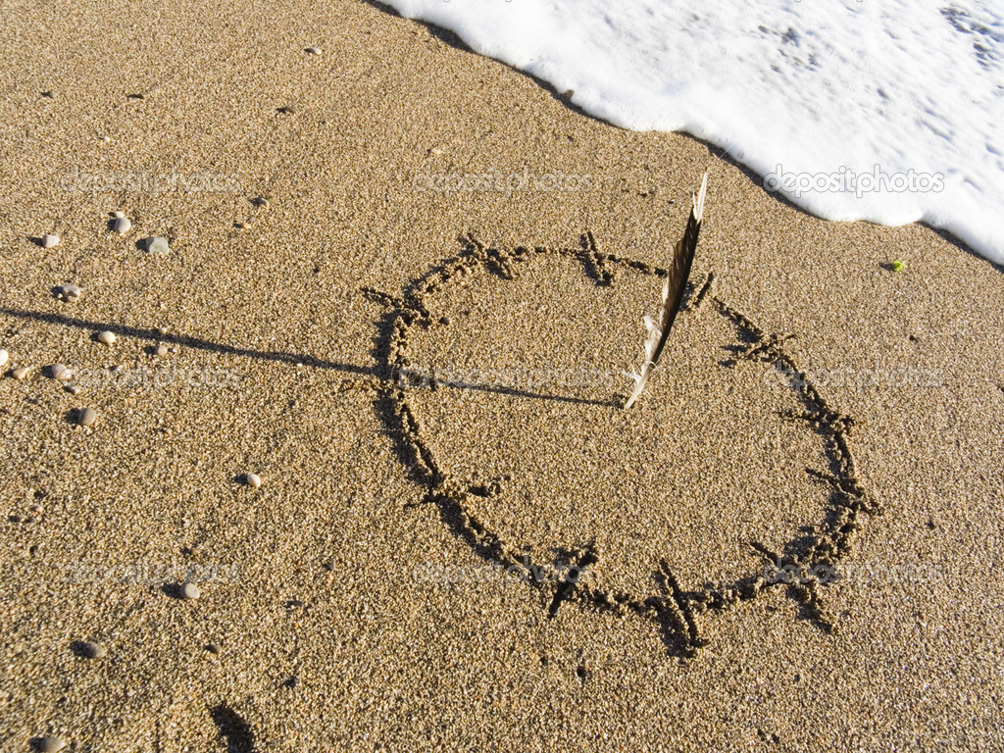
Солнечные часы
Солнечные часы являются древнейшим из известных инструментов для измерения времени.
Самые старые из найденных часов датируются пятью тысячелетиями до нашей эры.

Slide 3
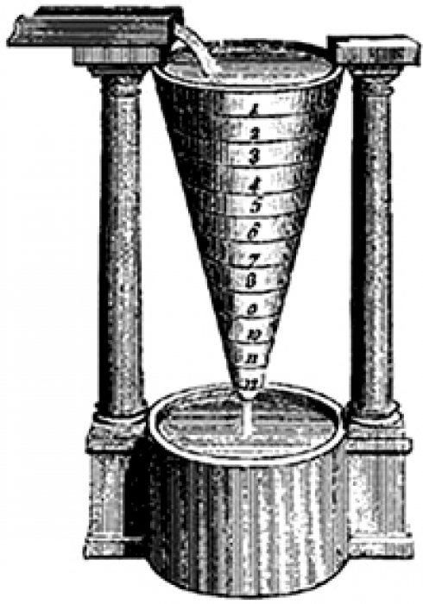
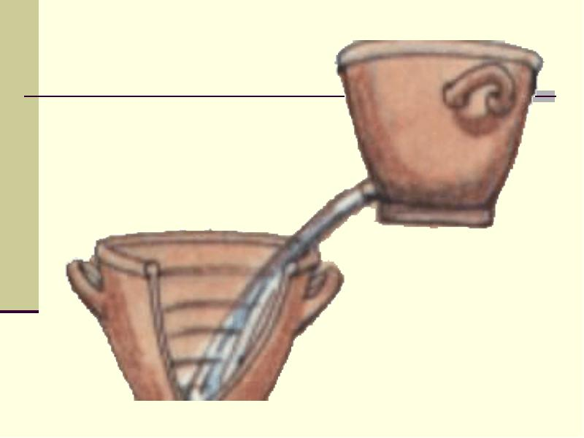
Водяные часы были более точны и совершенны. Они надежно работали и днем и ночью. Устройство их было простым: сосуд с отверстием в днище и делением на стенках. Сосуд изготавливался из металла, глины или стекла, наполнялся водой, которая медленно вытекала, понижая уровень воды, а деления на сосуде определяли который час.
Водяные часы быстро стали популярны. Их использовали как в быту, так и в войсках, учреждениях, школах
Водяные часы называли «Клепсидрой», что по-гречески означает «Похитительница.» Именно клепсидре мы обязаны появлению выражения - «Течение времени».

Slide 4
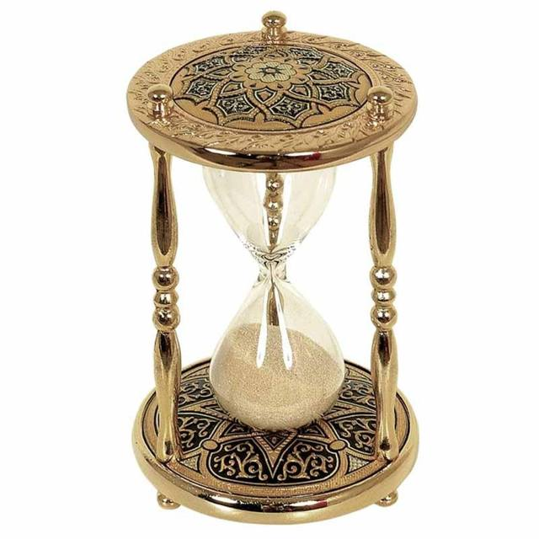
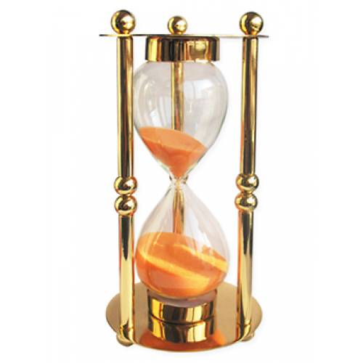
Песочные часы
состоят из двух сообщающихся сосудов закрепленных в деревянной оправе. Работа песочных часов основана на пересыпании из одного сосуда в другой через узкое отверстие
Принцип работы идентичен водяным часам но из сосуда в сосуд бежит не вода а песок.

Slide 5
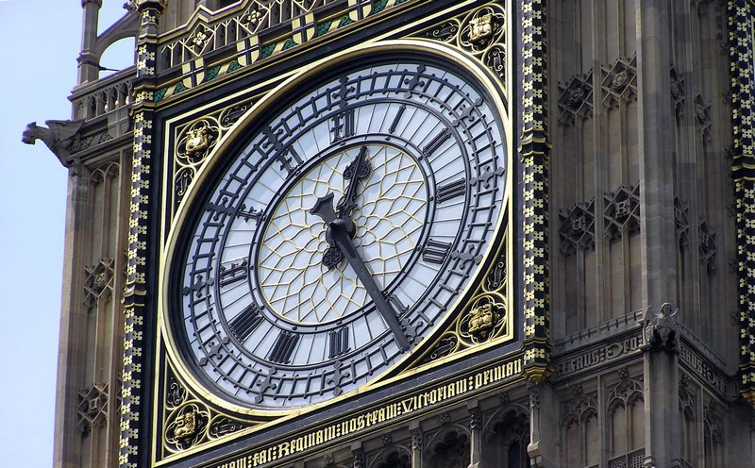
Механические часы, по своему устройству напоминающие современные, появились в 14 веке.
Это были огромные тяжеловесные механизмы башенных часов, которые приводила в действие гиря, подвешенная на канате к ведущему валу механизма.

Slide 6
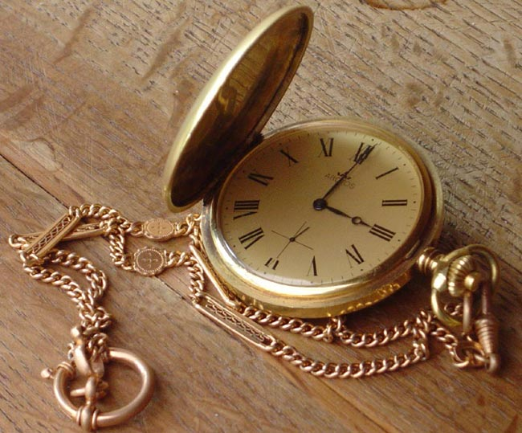
Первые карманные часы появились в 1500 году после изобретения заводной пружины известным часовым мастером Нюренбергом , но обладали низкой точностью. Только в 18 веке карманные часы из модной, дорогой и бесполезной игрушки превратились в точный предмет для измерения времени

Slide 7
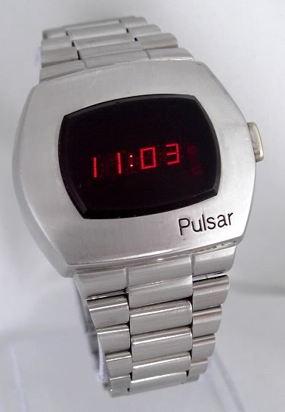
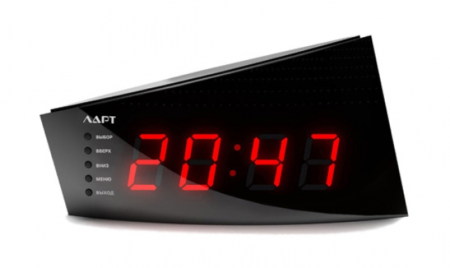
Достаточно высокая точность электронных часов по сравнению с механическими часами и дальнейшее развитие микроэлектроники привели к почти полному вытеснению механических стрелочных часов к концу XX века из жизни человека. Постепенно электронные часы-будильник стали встраиваться в различные бытовые приборы и устройства, позволяя управлять ими (включать, выключать) при наступлении определённого времени.

Slide 8
Спасибо за внимание

